Slide 1


Slide 2
Sunplus SPCE061A 微控制器
语音播放（自动播放）

Slide 3
语音播放
一、单片机实现语音播放的原理
二、语音播放程序示例
三、创建一个语音播放程序
四、小结和注意事项
五、疑难解答

Slide 4
一、单片机实现语音播放的原理

Slide 5
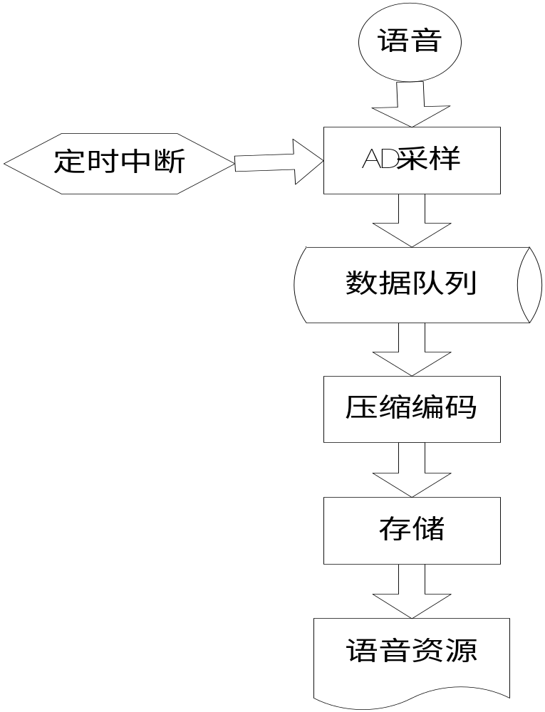
语音录制存储流程
语音采样
  在定时中断的控制下，以一定的速率（8KHz）进行AD转换
压缩编码
  将采集到的数据以某种算法压缩编码
存储
  将编码后的数据保存到存储介质中
Notes:
为了使语音播放的原理更容易理解，在介绍语音播放原理之前，首先讲一下语音录制存储的过程。语音首先通过Mic等输入设备转换成电信号，然后以一定的速率将模拟电信号转换成数字量，也就是AD采样的过程。AD采样的频率越高，声音的品质也越好，但是占用的存储空间也越大。对于语音，使用8KHz的采样率就可以获得比较好效果。采集到的数据通常要经过压缩编码来达到减小数据量的目的，例如可以使用凌阳的A2000压缩算法进行编码。最后把编码后的数据保存到存储介质中，例如Flash存储器等。

Slide 6
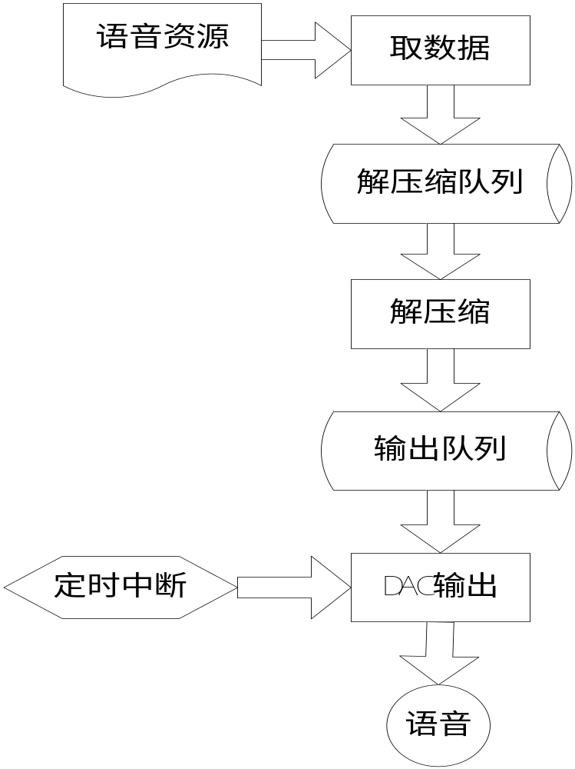
语音播放流程
数据提取
  语音数据送入解压缩队列
数据解码
  解压缩数据并送入输出队列
转换为模拟信号
  在定时中断的控制下进行数模转换
转换为声音
  模拟信号经滤波、放大，通过扬声器输出
Notes:
语音播放就是语音录制的逆过程，它是把经过压缩编码的语音数据还原成声音的过程。
语音播放大体上可分为以下几个步骤：
首先，顺次从压缩格式的语音资源中取出一组数据，放到“解压缩队列”里。
然后，执行解码程序，把压缩数据还原成数字量的语音信号，送到“输出队列”，等待输出。
假设在语音录制时使用了8KHz的采样率，那么在语音播放的时候也要以8KHz的速率进行DAC输出，转变成模拟信号。
模拟信号再经过滤波、放大等处理，最后通过扬声器转换成声音。

Slide 7
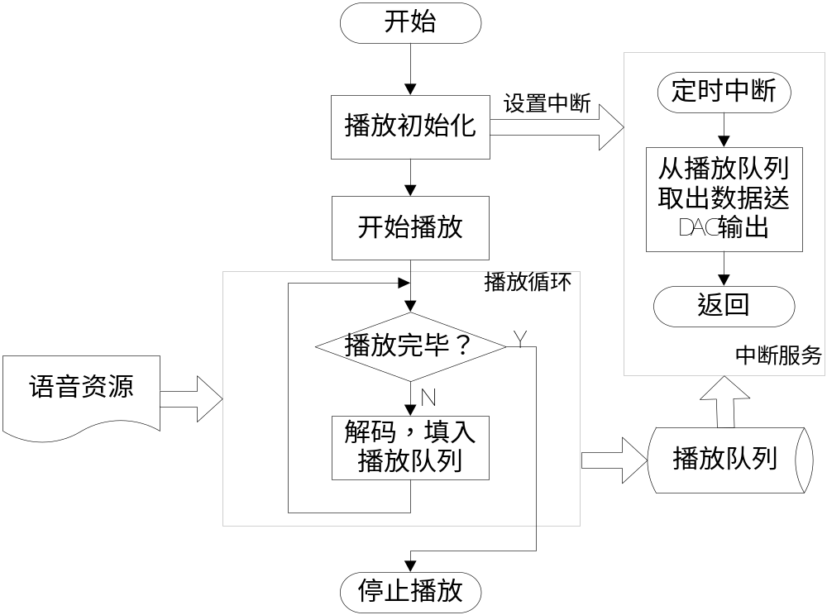
用SPCE061A播放语音
Notes:
凌阳提供了功能强大的语音函数库，使语音播放变得简单方便。图中的每项操作都由库函数实现，因此，一个语音播放程序只需调用几个库函数就可以了。

Slide 8
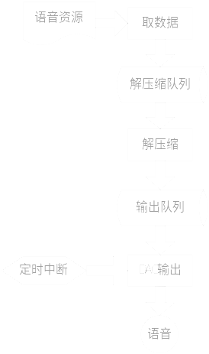



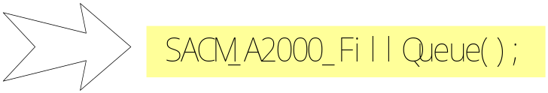

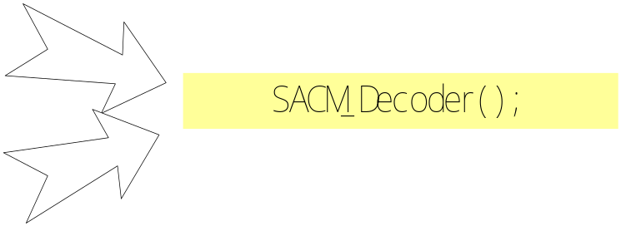
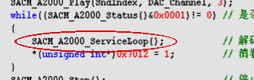
自动播放与手动播放
自动播放
手动播放
Notes:
凌阳语音函数库提供了两种播放模式：自动播放和手动播放。
所谓“自动播放”就是把播放流程中取数据送入解码队列、解压缩后送入播放队列的过程用一个函数自动完成，我们不必关心实现语音播放的细节，只要简单地调用几个函数就可以了。
“手动播放”将取数据送入解码队列、解压缩后送入播放队列操作用三个函数分别实现，我们可以自行编写程序来控制播放流程，具有更大的灵活性。例如当语音资源需要从外部存储器获取时，只有手动播放才可以完成。
本节主要介绍“自动播放”。

Slide 9
二、语音播放程序示例

Slide 10
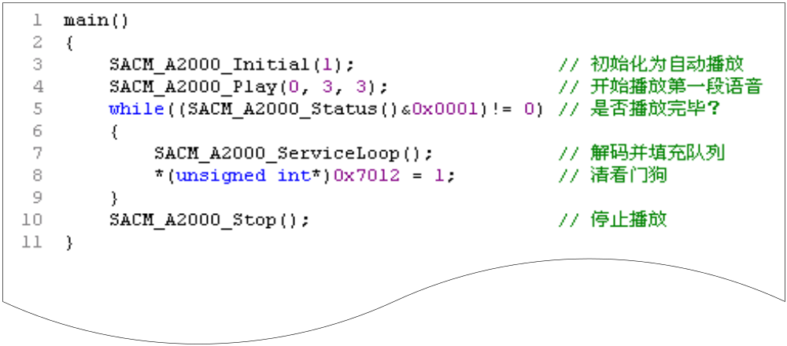
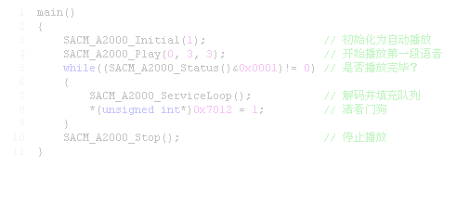
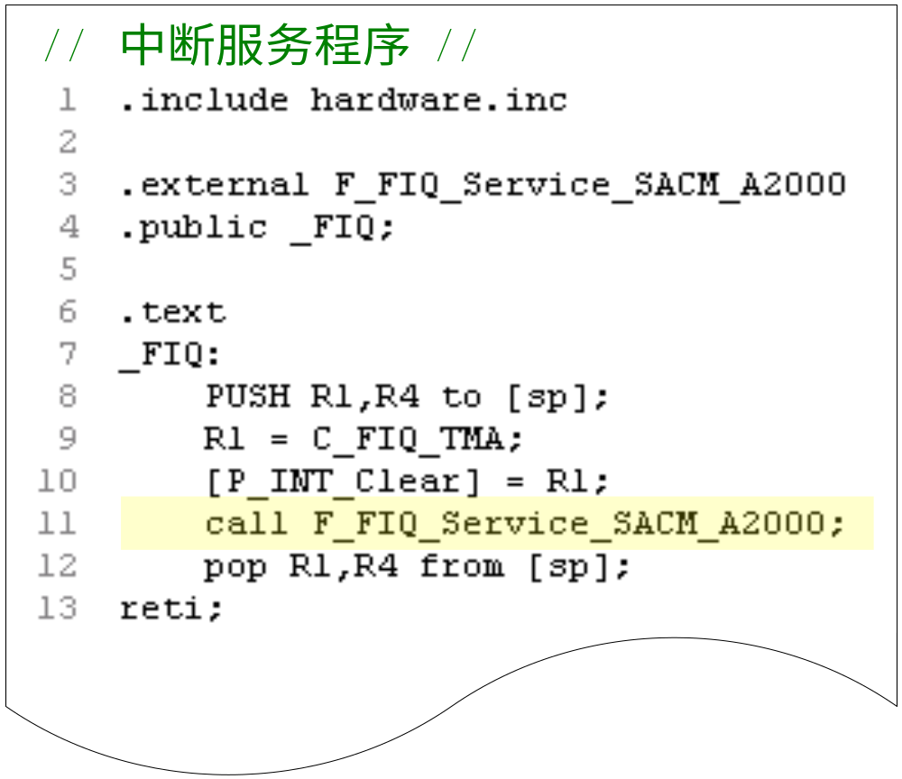
语音播放程序示例
Notes:
这是一个播放A2000格式语音的程序示例。
程序的第3行进行播放初始化，参数1的含义是“采用自动播放模式”；
第4行确定即将播放的是哪一段语音，以及通过SPCE061A的哪一个DAC输出等；
第5行到第9行是一个循环，它的作用是不断对语音资源进行解压缩，再把解压缩后的数据填入播放队列中。
第8行的含义是向0x7012单元写入数值1，也就是清看门狗。
当语音播放完毕后跳出循环，执行第10行，停止播放。
把播放队列中的数值送入DAC的过程是由中断服务程序完成的。方法是在FIQ_TimerA的中断服务程序中调用黄色显示的这个函数。

Slide 11
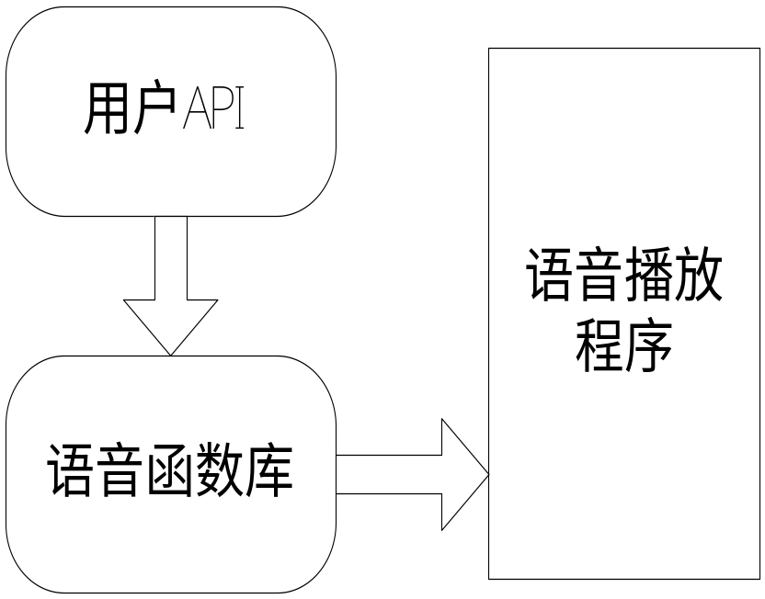
用户接口函数
在hardware.asm中定义的用户API，用户可以根据需要修改
  F_SP_SACM_A2000_Init_
  F_SP_InitQueue
  F_SP_ReadQueue
  F_SP_WriteQueue
  F_SP_RampUpDAC1
  …… ……
Notes:
凌阳语音库既具有易用性，又有一定程度的灵活性。在语音播放初始化过程中，CPU时钟频率、中断、DAC等都可以自行设置，这些是通过用户接口函数实现的。这些函数已经在hardware.asm中预先定义过，用户可以直接使用，也可以对它们进行修改。

Slide 12
三、创建一个语音播放程序

Slide 13
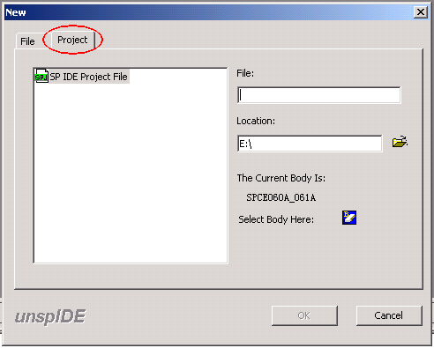
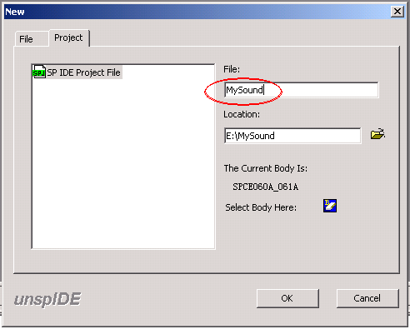
创建一个语音播放程序
第 1 步：新建工程
Notes:
下面我们就一步一步地创建一个语音播放程序。
首先打开unsp IDE，在File菜单中选择New，新建一个工程。

Slide 14
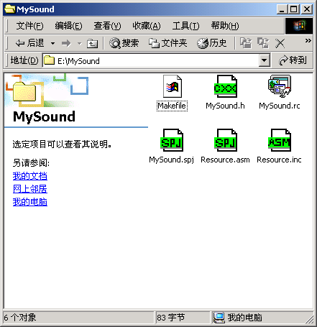
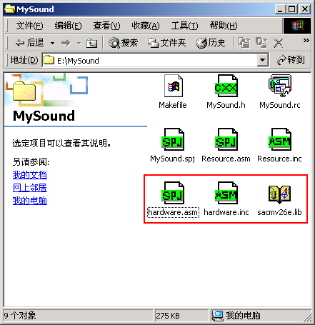
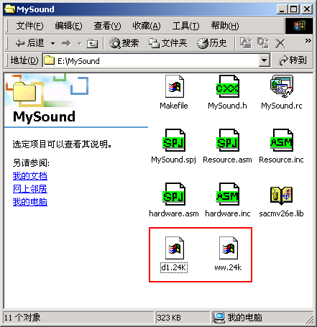
创建一个语音播放程序
第 2 步：复制语音播放需要的文件到工程所在的文件夹
  语音播放支持文件 ，在“IDE安装目录 -> Example -> 61_Exa -> Record”文件夹下可以找到
    sacmv26e.lib
    hardware.inc
    hardware.asm
  A2000格式的语音资源，在“IDE安装目录 -> Example -> VoiceExa -> ex1_A2000 -> Voice”文件夹下可以找到
    这里选择了d1.24k和ww.24k两个文件
Notes:
语音播放需要一些文件支持，可以在？？？找到这些支持文件，把它们复制到刚刚建立的工程所在的文件夹里。
要播放的语音资源可以在？？？找到，也复制到工程所在的文件夹。

Slide 15
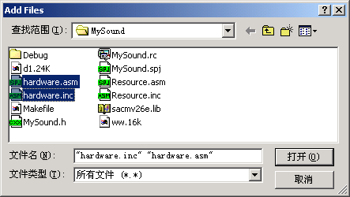
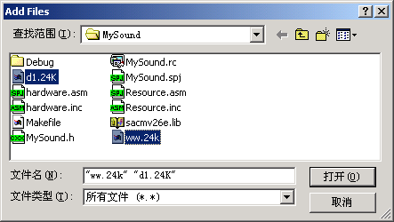
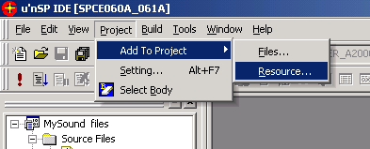
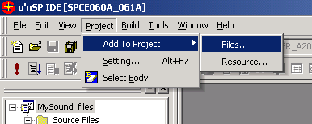
创建一个语音播放程序
第 3 步：把刚刚复制的支持文件和语音资源添加到工程中。
  在Project菜单项，选择Add to Project -> Files
  找到工程所在的文件夹，选择hardware.asm、hardware.inc两个文件（按住Ctrl键点选），确定。
  IDE的Project菜单项，Add to Project -> Resource
  选择两个语音文件d1.24k和ww.24k，确定。

Slide 16
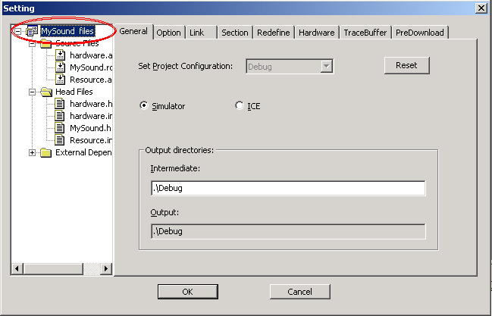
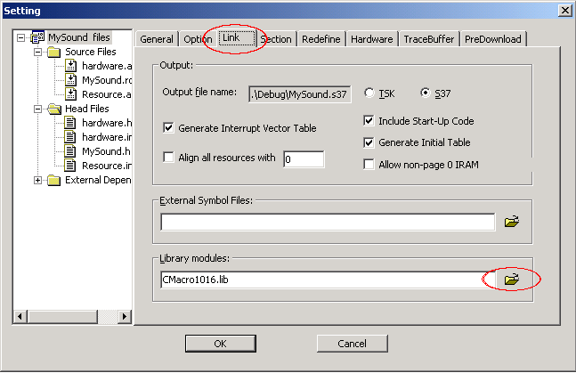
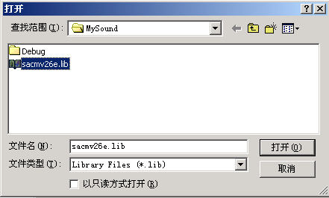
创建一个语音播放程序
第 4 步：把Sacmv26e.lib语音函数库添加到工程中。
  选择Project -> Setting，在左半部分的目录树中点选根目录。
  选择Link栏，点击Library Modules右面的文件夹按钮。
  在工程所在文件夹中选择sacmv26e.lib文件，确定。

Slide 17
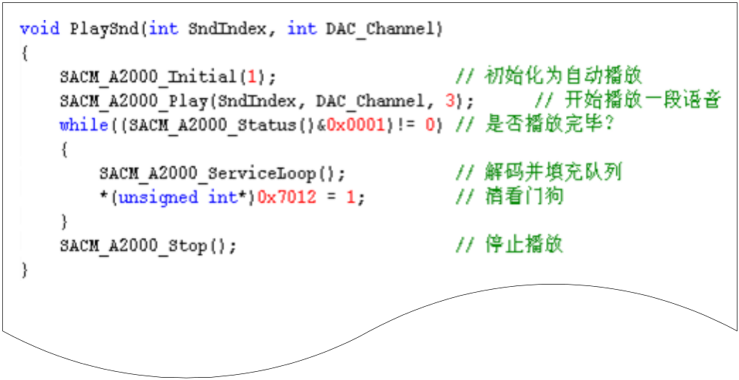
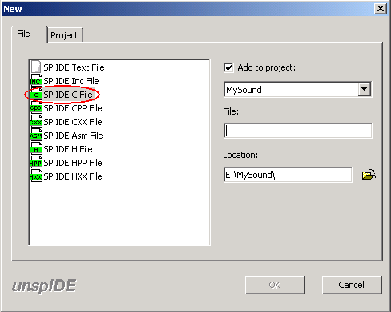
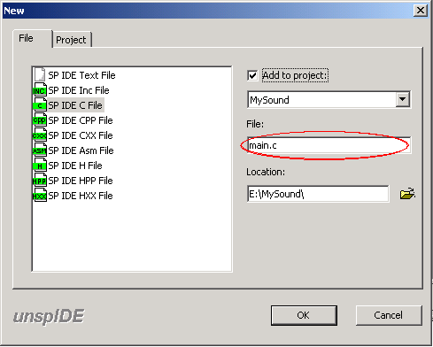
创建一个语音播放程序
第 5 步：编写语音播放函数。
  在IDE的File菜单项下选择New，在弹出对话框的左半部分选择SP IDE C File。
  在右半部分的File文本框中输入一个文件名，这里使用main.c，然后点击OK按钮。
  在main.c中编写一个语音播放函数PlaySnd()
Notes:
程序文件名也可以是其他名称。
这个函数有两个参数，SndIndex表示需要播放的语音索引号，DAC_Channel表示要通过SPCE061A的哪个DAC通道输出。

Slide 18
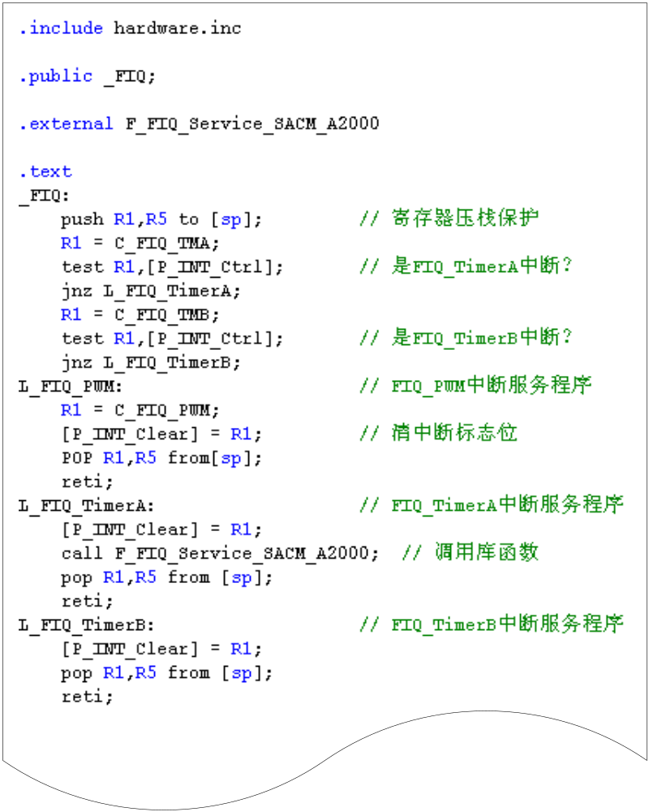
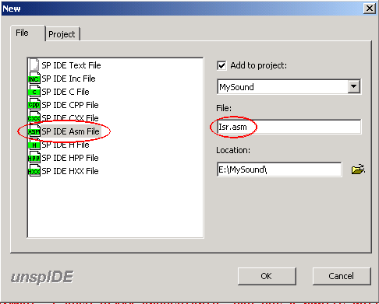
创建一个语音播放程序
第 6 步：编写中断服务函数
在工程中新建一个asm文件，可以取名为ISR.asm。
  在ISR.asm中编写FIQ中断服务程序。

Slide 19
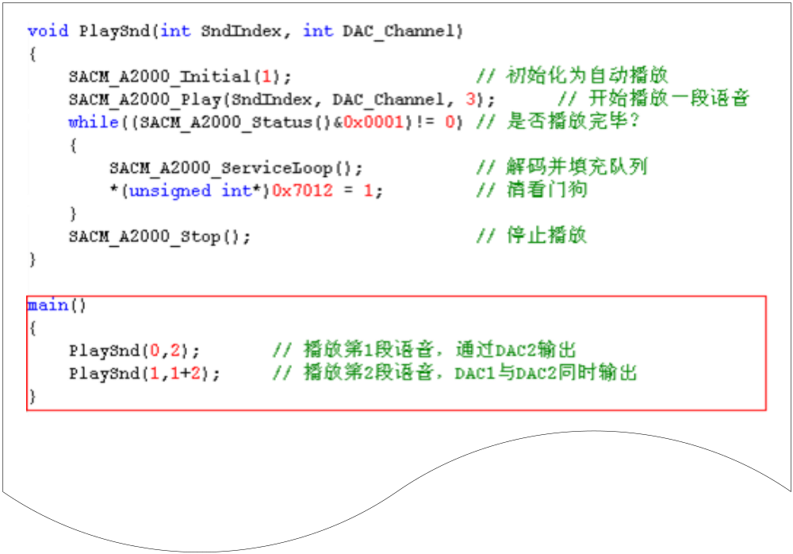
创建一个语音播放程序
第 7 步：编写主函数。
  在IDE中打开main.c文件，编写main()函数。
Notes:
Main函数中两次调用PlaySnd函数，连续播放ww.24k和d1.24k这两段语音资源。其中ww.24k通过DAC2输出，而d1.24k通过DAC1和DAC2同时输出。

Slide 20
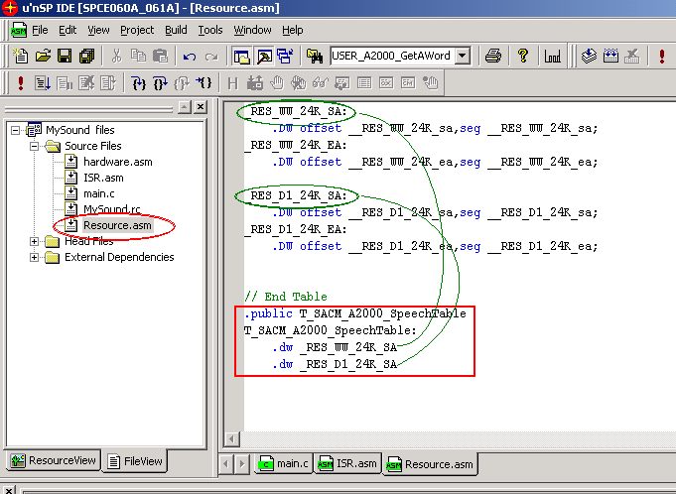
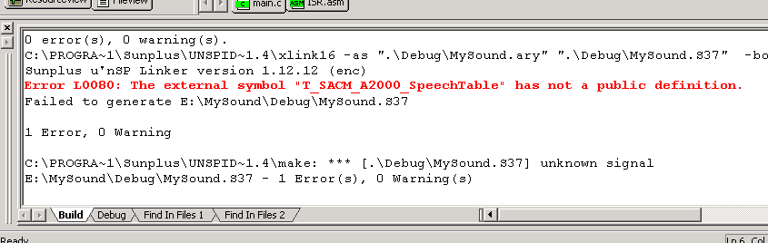
创建一个语音播放程序
第 8 步：添加语音资源索引表
  在IDE的Build菜单下选择Build（或直接按F7键），对工程进行编译和连接。此时会提示 “ Error L0080: The external symbol “T_SACM_A2000_SpeechTable” has not a public definition.”错误信息。
  在工程中打开Resource.asm文件，在文件结尾处加入语音资源索引表。
Notes:
T_SACM_A2000_SpeechTable下面列举了待播放语音资源的起始地址。这些起始地址可以在上面找到，就是形如_RES_WW_24K_SA的标号。

Slide 21
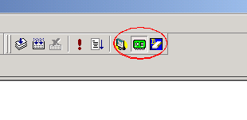
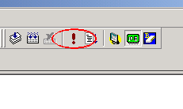
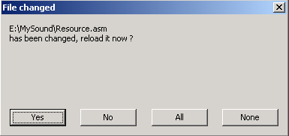
创建一个语音播放程序
第 9 步：下载试听
  按F7键对工程重新编译连接，途中可能会出现对话框提示Resource.asm文件被更改，选择“Yes”即可。
  连接好硬件（下载线、电源、扬声器等），在IDE的工具栏中点选绿色的“Use ICE”按钮。
  点击红色叹号形的“Execute Program”按钮，下载并运行程序，就可以听到从SPCE061A播放出的声音了。

Slide 22
四、小结和注意事项

Slide 23
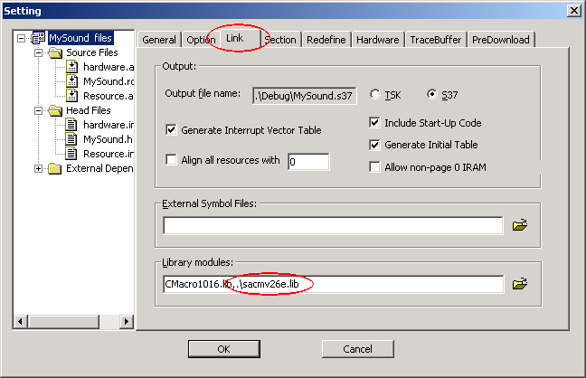
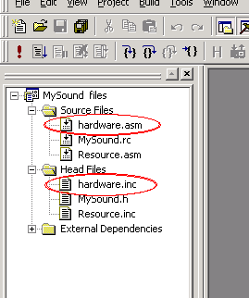
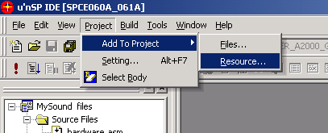
小结和注意事项
语音播放需要的支持文件：
  Sacmv26e.lib, Hardware.asm, Hardware.inc
将支持文件加入工程中
  Hardware.asm加入到工程的Source Files
  Hardware.inc加入到工程的Head Files
  Sacmv26e.lib由Project -> Setting -> Link加入
语音资源加入工程中
  Project -> Add to Project -> Resource
在Resource.asm里添加语音资源索引表
选择Use ICE模式，将程序下载到芯片中

Slide 24
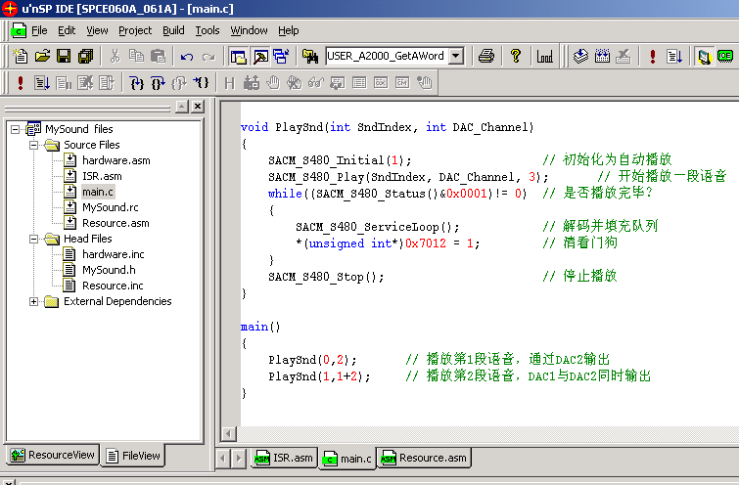
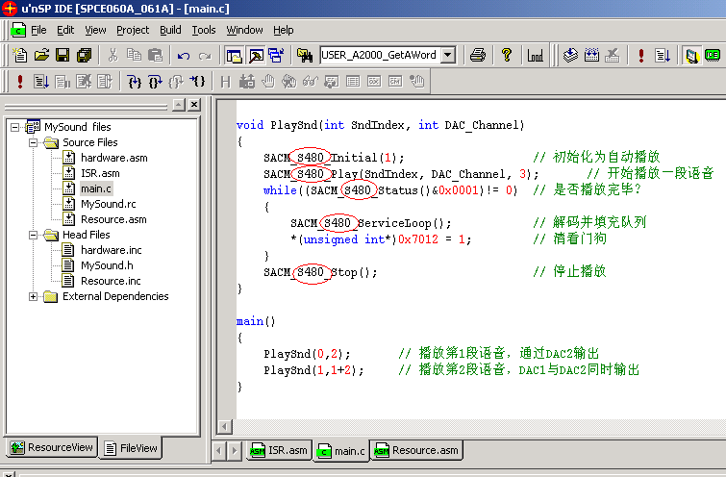
小结和注意事项
如果播放S480格式的语音资源，只需将上述程序中所有的“A2000”改成“S480”即可。

Slide 25
五、疑难解答

Slide 26
疑难解答
SACM_A2000_Initial(1);中的参数1是什么意思？
  播放初始化，参数值为1代表“自动播放”模式，0代表“手动播放”模式，“手动播放”将在下一节介绍。
SACM_A2000_Play(SndIndex, DAC_Channel, 3);第三个参数3是做什么用的？
  声音淡入和淡出设置。0-无淡入淡出；1-仅淡入；2-仅淡出；3-淡入淡出
如何制作自己的语音资源？
  凌阳提供了语音压缩工具，可以把.wav格式的声音文件压缩成A2000或S480格式。该工具的使用方法将在后面的课程中介绍。

Slide 27

凌阳科技大学计划网站：
http://www.unsp.com.cn
凌阳科技大学计划邮箱：
E_mail: unsp@sunplus.com.cn
凌阳科技大学计划客服中心：
Tel: 010-62981668-2911
凌阳科技大学计划技术支持中心：
Tel: 010-62981668-2916/2965
凌阳科技教育推广中心竭诚为您服务

